Slide 1
Stawiam na śniadanie
Dlaczego śniadania są takie ważne?

Slide 2
Śniadanie jest najważniejszym posiłkiem w ciągu dnia
Znajduje to poparcie w mądrościach ludowych:
„Śniadanie zjedz sam, obiadem podziel się z przyjacielem, a kolację oddaj wrogowi”
„Rano jedz jak król, w południe jak książę, a wieczorem jak żebrak”

Slide 3
Znaczenie śniadania
„Prowadząc badania nad sprawnością intelektualną
u dzieci, naukowcom udało się wykazać, że pominięcie pierwszego posiłku dnia prowadzi do większej ilości błędów w testach, które wymagały rozwiązania szeregu problemów – niż u dzieci, które normalnie zjadły śniadanie. Także różne testy o charakterze edukacyjnym, prowadzone z udziałem młodych dorosłych, również wykazały gorsze wyniki w grupie, która nie zjadła śniadania, w porównaniu z osobami, które zjadły posiłek przed eksperymentem.”
Źródło: „Żywność a sprawność umysłowa” Współczesna Żywność 05/2000 na www.eufic.org

Slide 4
Pierwsze śniadanie
pierwszy posiłek po nocnym odpoczynku;
powinien to być posiłek różnorodny;
pomijanie pierwszego śniadania przyczynia się do spadku efektywności pracy, czyli zmęczenia i uzyskiwania gorszych wyników w nauce, wynika to z niskiego poziomu glukozy we krwi, która jest pożywieniem dla mózgu;
węglowodany złożone są cennym źródłem energii i glukozy, po ich spożyciu poziom glukozy we krwi podnosi się powoli dostarczając energii na długi czas;

Slide 5
Pierwsze śniadanie
w zależności od ilości spożywanych posiłków w ciągu dnia śniadanie powinno dostarczać różną ilość energii:
  jeżeli jemy 3 posiłki w ciągu dnia: 30-35% energii;
  jeżeli jemy 4-5 posiłków w ciągu dnia: 25-30% energii;
podstawą powinny być produkty zbożowe, szczególnie pełnoziarniste (płatki owsiane, kasze) z dodatkiem mleka lub mlecznych napojów fermentowanych (jogurt, kefir, maślanka)
powinno dostarczać niewielkich ilości:
  pełnowartościowego białka (ser, jaja, wędliny, ryby);
  tłuszczu;
  mieszanego pieczywa
NALEŻY PAMIĘTAĆ O OWOCACH I WARZYWACH!

Slide 6
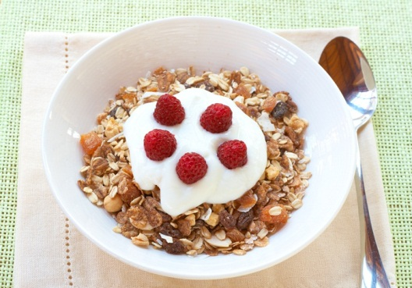
Przykładowe śniadanie
Owsianka na mleku z suszonymi morelami;
Kanapka z grahamki z serem żółtym i warzywami (ogórek, sałata);
Herbata owocowa;

Slide 7
Drugie śniadanie
Mózg podczas wytężonej pracy – nauki, pochłania naprawdę dużo energii, dlatego odżywcze drugie śniadanie jest absolutnie niezbędne. Odżywcze, czyli zawierające składniki, które „nakarmią” mózg i cały organizm.
Nie powinny to być zatem np. słodycze, bowiem ich spożywanie powoduje szkodliwe dla mózgu duże skoki poziomu glukozy we krwi.
Co zatem przygotowywać?

Slide 8
Drugie śniadanie
szczególnie ważne w przypadku dzieci i młodzieży oraz osób, które jedzą obiad w późnych godzinach popołudniowych;
powinno się składać z produktów dość trwałych:
  pieczywo pełnoziarniste;
  sery żółte;
  wędliny;
  warzywa;
  owoce;
  napoje;
nie koniecznie musi być to tradycyjna kanapka!!!
powinno dostarczać 5-10% energii w ciągu dnia;

Slide 9
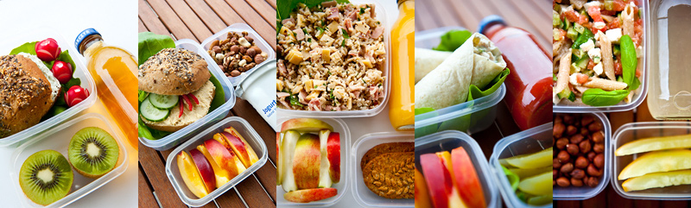
Przykładowe drugie śniadanie
Sałatka makaronowa
Kiwi
Orzechy laskowe
Sok owocowy
Kanapka z twarożkiem ziołowym
3 rzodkiewki
Jabłko
Woda niegazowana
LUB

Slide 10
Drugie śniadanie
Więcej przepisów na ciekawe zdrowe śniadania można znaleźć na stronie:
www.aktywniepozdrowie.pl
Przepisy na 4 pory roku: śniadania do szkoły

